Slide 1
包 裝 設 計
康軒三下第二課
印花新品味，包裝新生活
老師：李瑞蕓

Slide 2
了解包裝設計的形成
了解包裝設計的功能
認識印花對生活的便利性
認識絹印工具

Slide 3
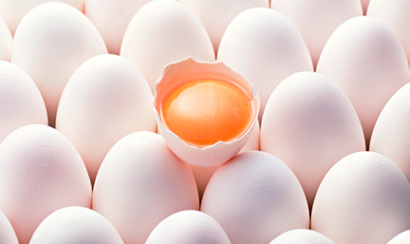
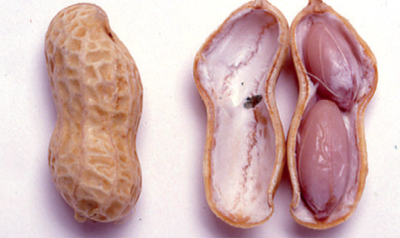
大自然的包裝
雞蛋
花生
蛋的外殼，有保護緩衝的功能，讓下一代的生命可以順利延續。
花生的殼，提供果實養分，也有保護緩衝的功能，讓下一代的生命可以順利延續。

Slide 4
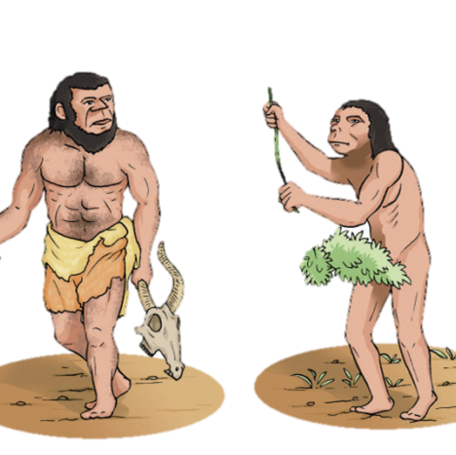
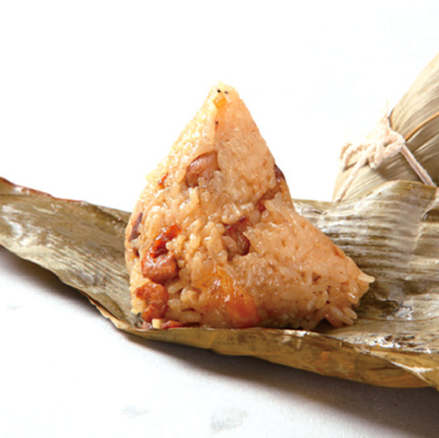
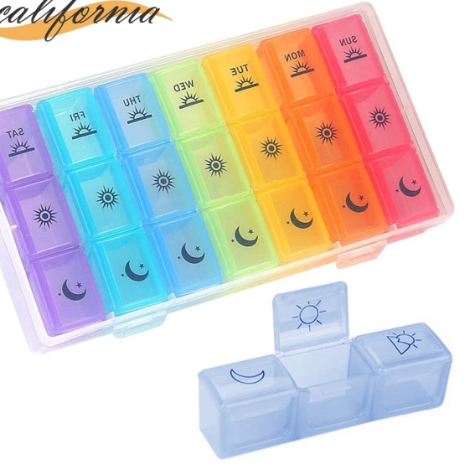
人為的包裝
遮蔽衣物
粽子
藥盒
最早的人類取獸皮遮蔽身軀，或利用樹皮、葉子等包裹食物。
利用天然素材和植物，來包裹
食物。
向大自然學習分格包裝，每個藥丸分開放，再依照上面的圖示，就不會吃錯了。

Slide 5
包裝的功能
01
02
03
保護
傳達與美觀
方便與經濟
包裝設計最基本的功能，便是能夠保護被包裝的對象，讓內在的物品，能夠保持完整或保鮮。
商業包裝設計，必須能透過適當的圖像與文字，說明商品的資訊，或是傳達公司企業形象。
包裝設計需具有方便使用、陳列、搬運等功能。商業包裝設計需考量到製造成本，或是環保經濟的概念。

Slide 6
問答題:
請問老師拿出的商品，
符合包裝的那些功能(可複選)
(請舉手)

Slide 7
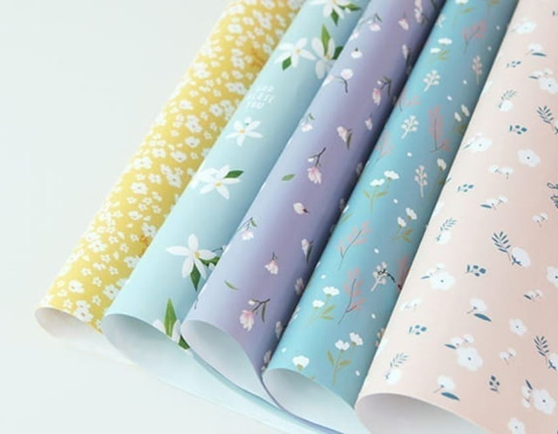
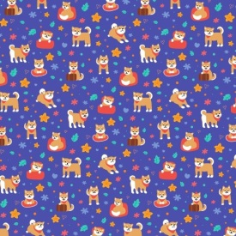
包裝和印花:
我們常見的包裝紙圖案，就是印花的概念。
透過一樣的圖案，重複排列組合，就會得到另一種圖案設計。

Slide 8
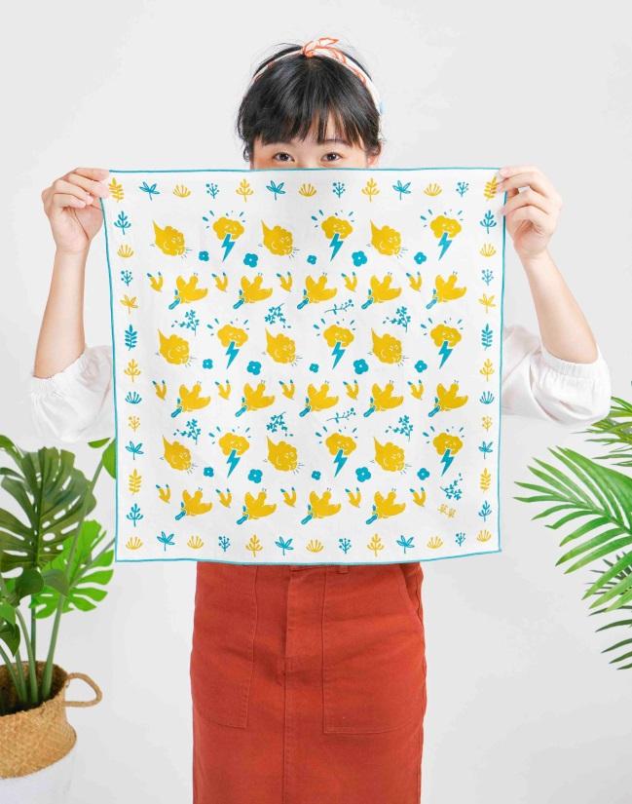
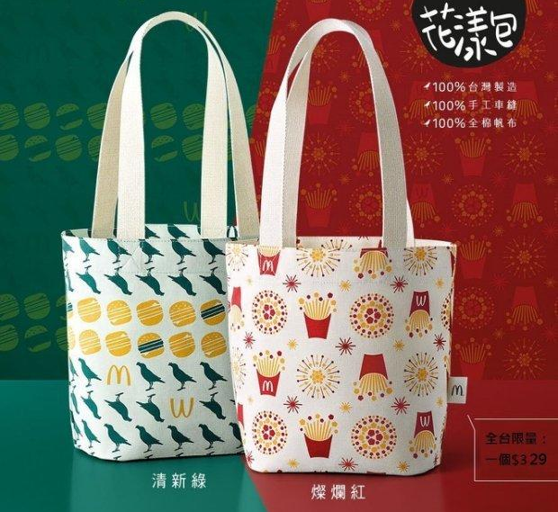
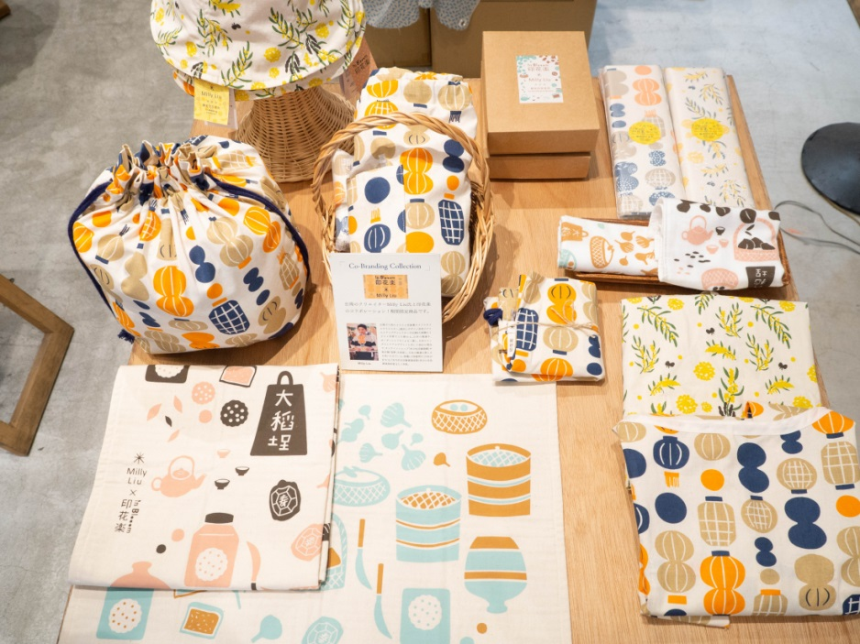
常見的印花商品
像是環保袋、衣服圖案、方巾、窗簾、枕頭套…等，
印花與生活是息息相關的。

Slide 9
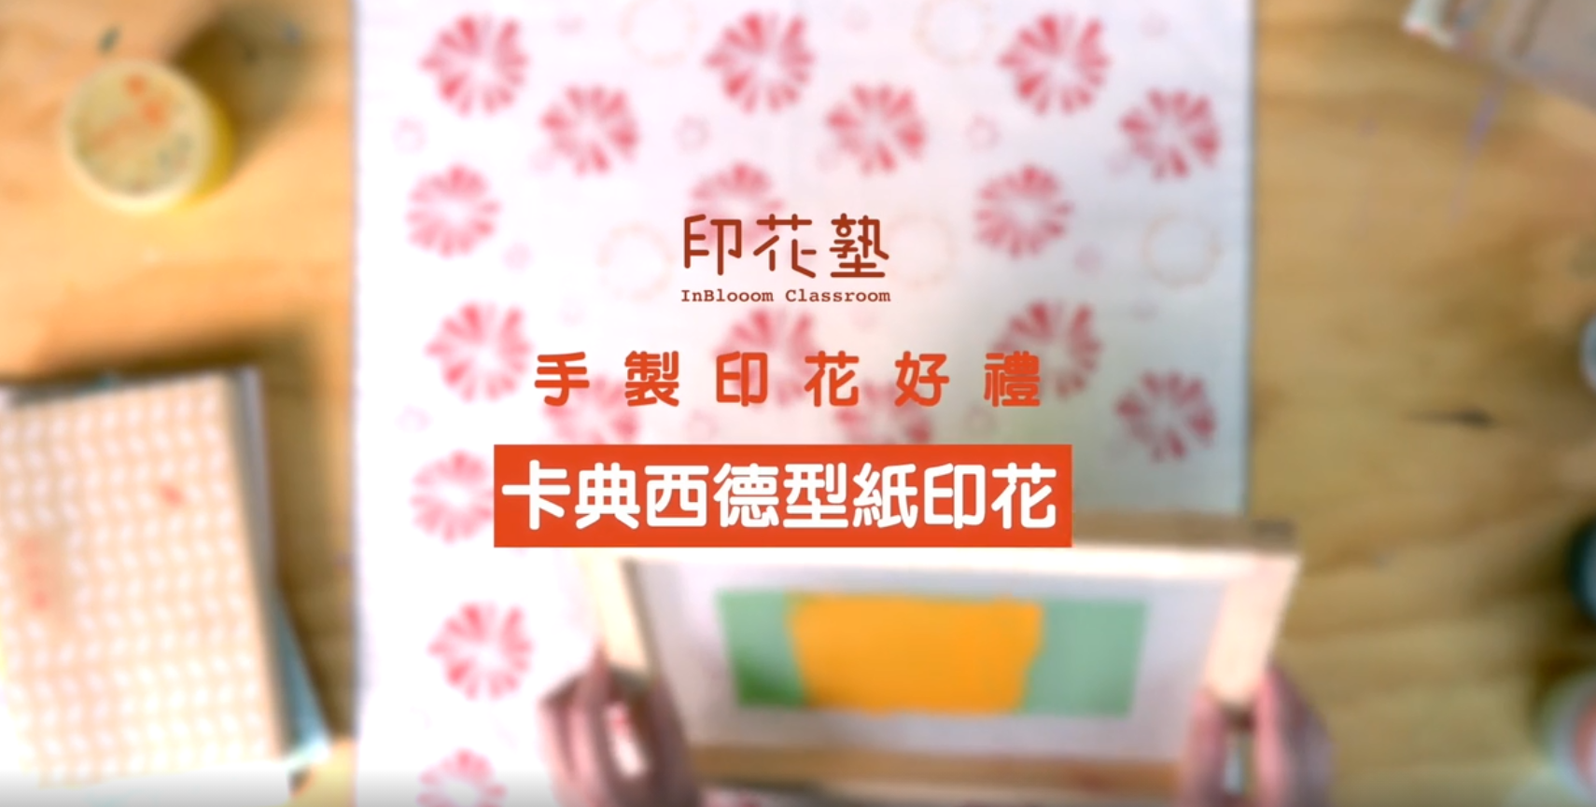
印花影片欣賞
使用Hahow的線上課程，讓我們對卡點西德型紙印花更認識。

Slide 10
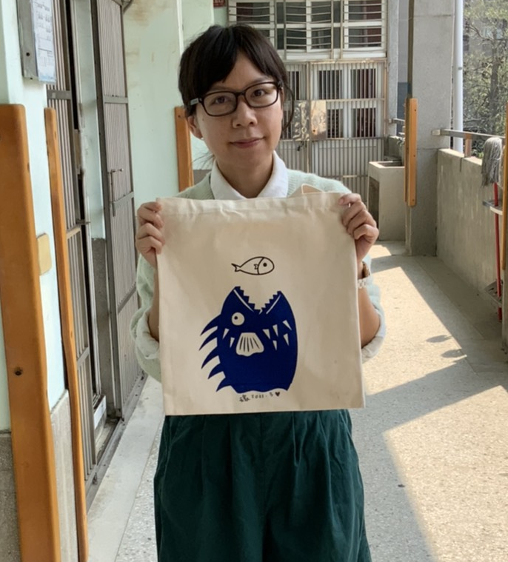
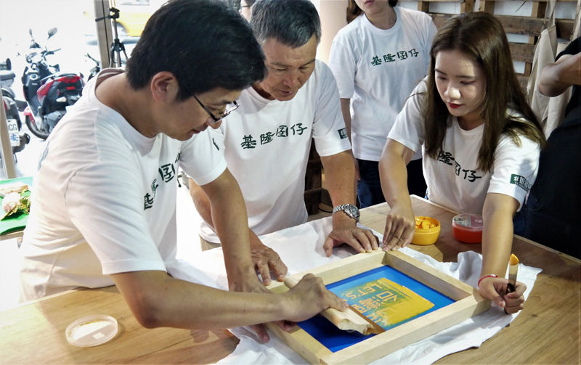
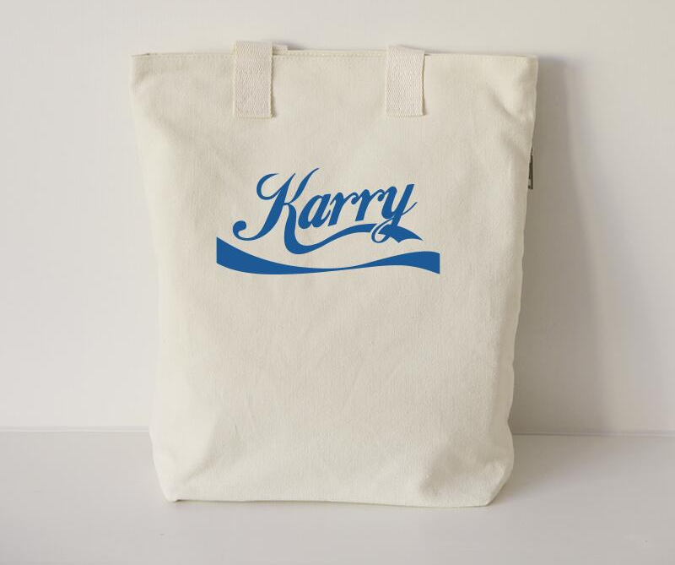
印花作品:
請同學絹印那一堂帶素色T恤或是帆布袋來印，不一定要新的，舊的布料也很適合拿來印，請同學可以先準備好。

Slide 11
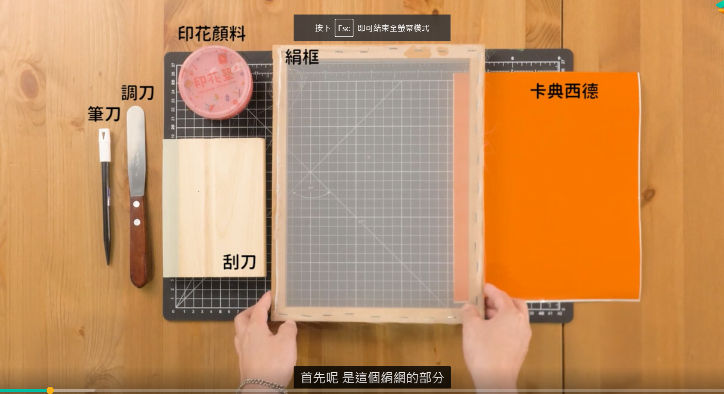
認識印花工具:
印花工具很簡單，老師有準備在桌面，
我們實際認識絹印工具吧。

Slide 12
繼續看下去

